Slide 1

Бібліотека дослідницького технічного університету як креативне культурно-освітнє середовище
Анна Боришкевич
Анастасія Ярошик
KPI Library
Department of cultural and educational work

Slide 2
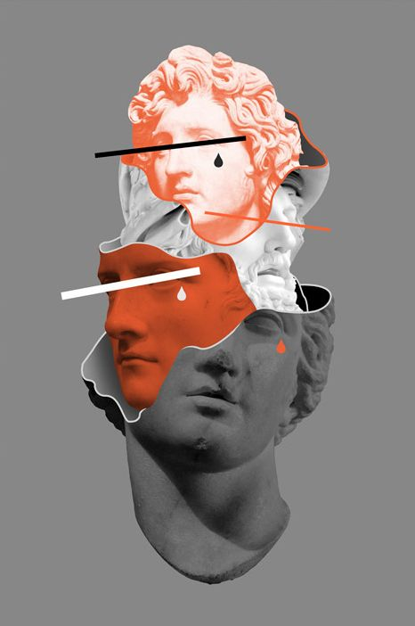
Простір
Інформація перетворена в знання
Люди
Знання перетворені в діло
Креативне середовище

Slide 3
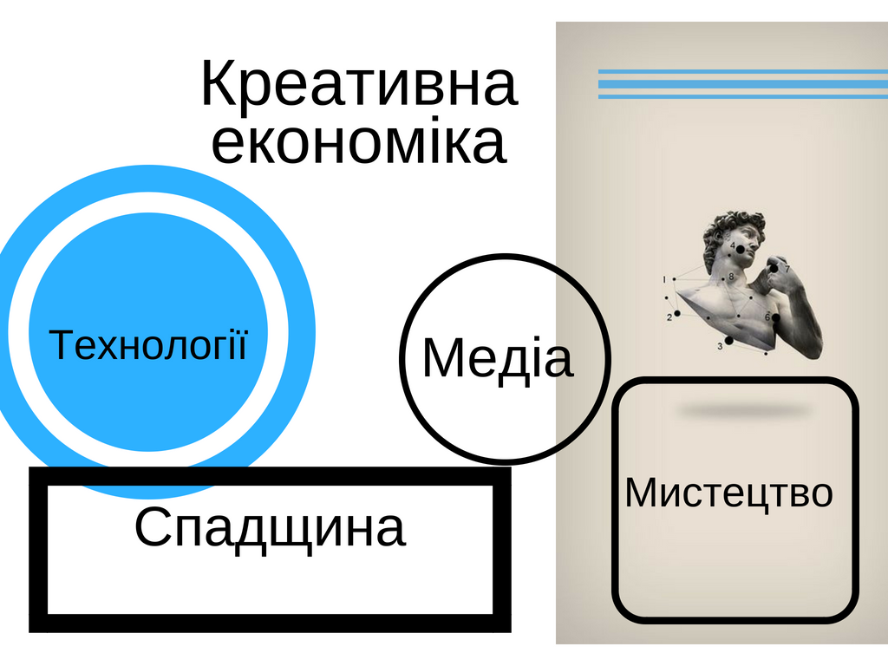

Slide 4

Міжгалузевий та міждисциплінарний перетин
Обмін аудиторіями
Коллаборації
Швидке взаємне зростання

Slide 5

Приклад 1
Лабораторія мікроелектроніки Lampa
Волонтерський рух в Університеті (низові ініціативи)
Розвиток е-демократії в Україні (ГБ)
Партнерство з локальними і міжнародними бізнесами (комерція)
Ініціативний викладач (освіта)
Розвиток технологій

Slide 6
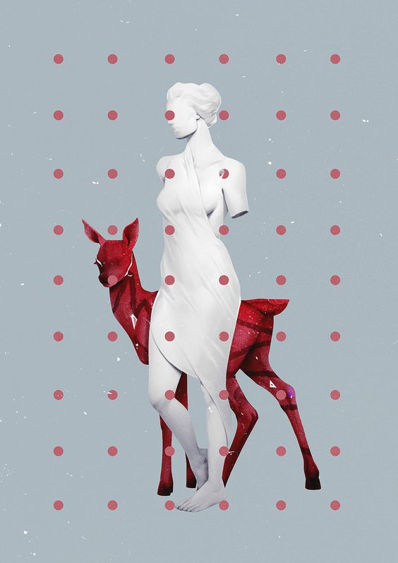
Приклад 2
Студія для виробництва відкритих онлайн-курсів "Belka MOOC“
Розвиток студентського самоуправління та роботи зі спонсорами (Belka)
Розвиток сфери event в університеті (відеозйомка, стріми)
Створення платформ онлайн відеокурсів (Прометеус , ВУМ і т.д)
Розвиток світового тренду онлайн освіти (офіційно закріплено в Університеті КПІ)

Slide 7
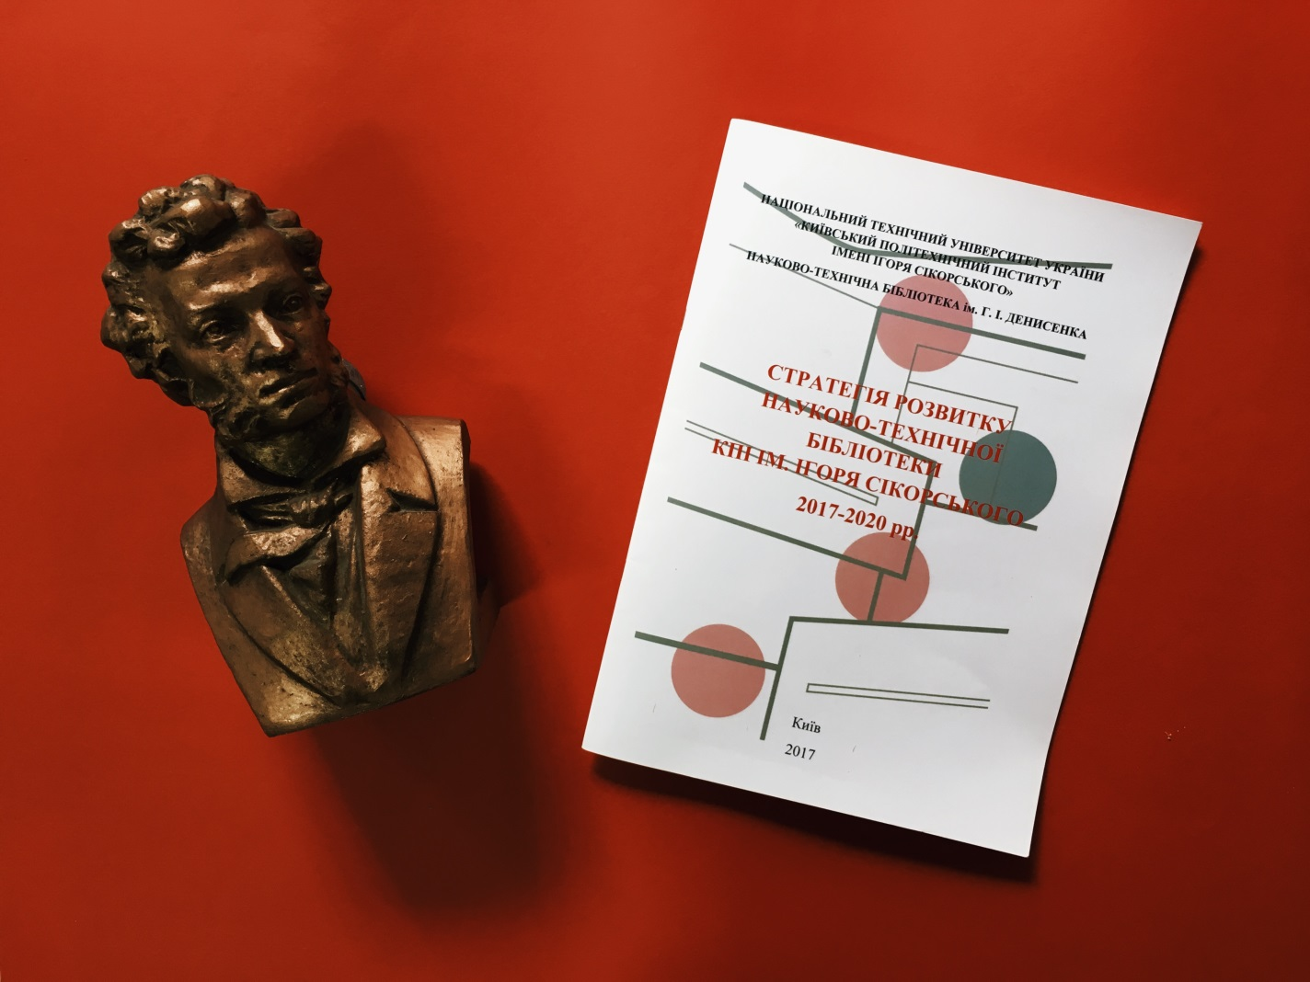
Креативне середовище в стратегії розвитку Бібліотеки (планування)

Slide 8
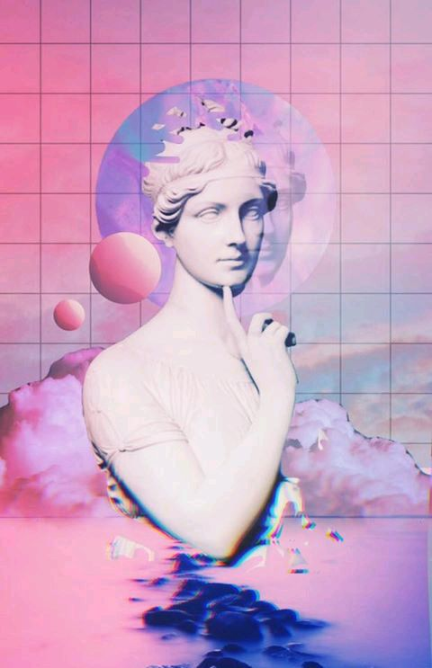
Що почитати:
Креативні простори, креативна економіка
http://www.plconnect.slq.qld.gov.au/__data/assets/pdf_file/0003/339717/SLQ-Creative-Spaces-Low-Res.pdf (створення креативних просторів в бібліотеках)
https://www.culturepartnership.eu/ua/page/about (культура і креативність)
https://www.ulster.ac.uk/cii (креативні індустрії)
http://ela.kpi.ua/bitstream/123456789/19291/1/Strategy_2017-2020.pdf (стратегія розвитку Бібліотеки КПІ)
Приклади колаборацій
https://www.facebook.com/lampa.kpi (Lampa)
https://www.facebook.com/belka.space.kpi/ (Belka)

